Slide 1
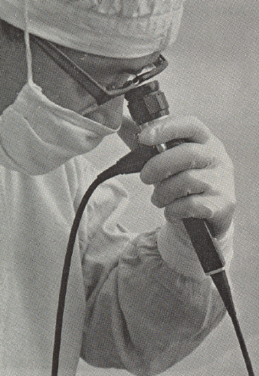
BRONCOSCOPIA FLEXIBLE EN EL PACIENTE CRITICO
Dr. Alberto Díaz Seminario
Médico Intensivista
alberto06ds@gmail.com
Sociedad Peruana de Medicina Intensiva (SOPEMI)
Extracorporeal Life Support Organization (ELSO)
Certificación FIDIVA
Docente Postgrado UNMSM - Medicina Intensiva, Neurocirugía, Medicina de Emergencias
Docente Postgrado UPCH – Especialización de Enfermería Intensiva

Slide 2
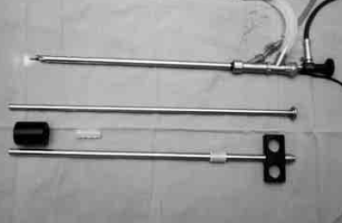
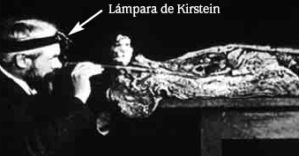
Examen endoscopico del arbol traqueobronquial
1897
Killian
Extrajo hueso de cerdo del bronquio principal derecho de un paciente

Slide 3
G. Killian performing tracheoscopy with Kasper’s electrical handle for illumination attached to his bronchoscope
A SHORT HISTORY OF BRONCHOSCOPY .
Heinrich D.Becker . Cambridge University Press

Slide 4
Chevalier Jackson, father and son, and introduction of the bronchoscope with laryngoscope
A SHORT HISTORY OF BRONCHOSCOPY .
Heinrich D.Becker . Cambridge University Press

Slide 5
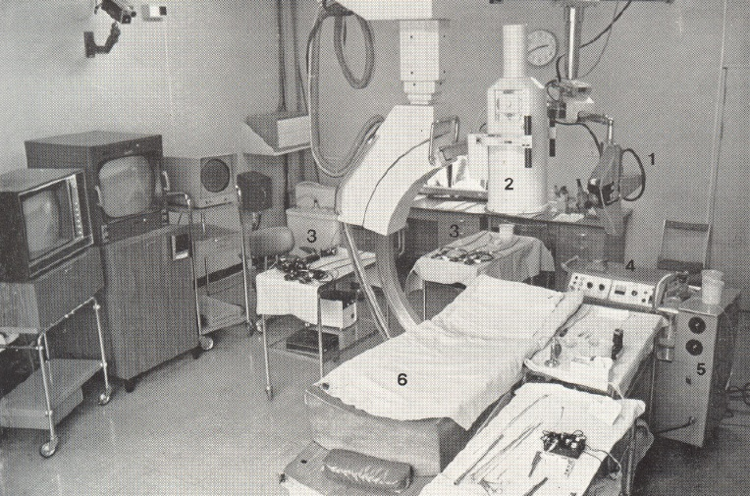
Examen endoscopico del arbol traqueobronquial
Broncoscopía
Rígida

Slide 6
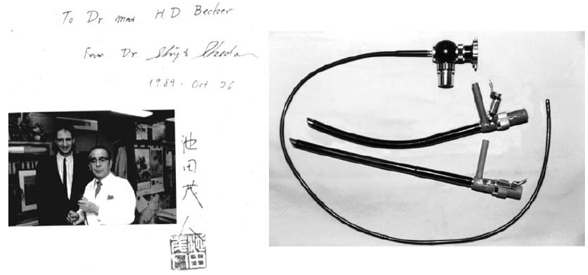
Shigeto Ikeda demonstrating the first prototype of the flexible bronchofiberscope to the author. In the transition from rigid to flexible technology he introduced the fiberscope via an orotracheal tube that could be fixed in a straight position for introduction of a rigid optic and forceps if flexible biopsy was insufficient
A SHORT HISTORY OF BRONCHOSCOPY .
Heinrich D.Becker . Cambridge University Press

Slide 7
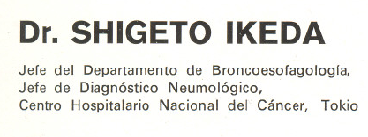
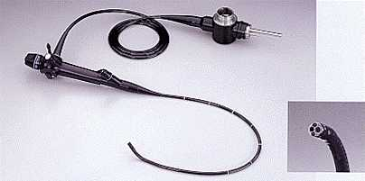
Broncoscopía flexible
1968
Fácil de realizar
Se asocia con pocas complicaciones
Más cómoda y segura que la B. rígida
Expone una porción distal más amplia del árbol T-B
No necesita anestesia general o quirófano
Se puede realizar a la cabecera

Slide 8
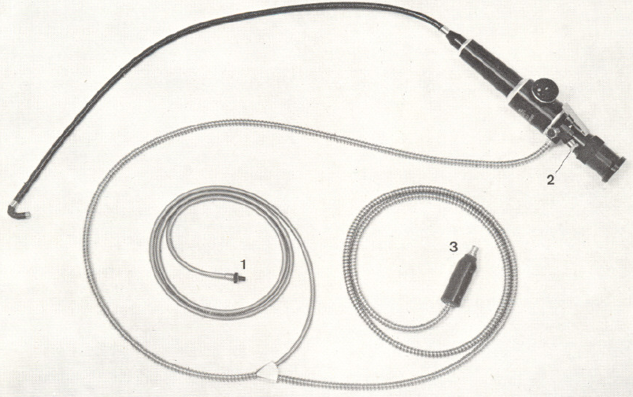
El broncoscopio flexible
ocular
mando
Botón para aspiración
Conector
aspiración
Canal de trabajo
Punta
flexible
Conector
Fuente de
luz

Slide 9
ENDOSCOPIO
FLEXIBLE
OCULAR
CONECTOR A FUENTE DE LUZ
VALVULA
SUCCION
CANAL BIOPSIA
TUBO DE LUZ
TUBO DE INSERCION
SECCION
DOBLADO

Slide 10
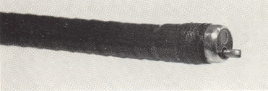
El broncoscopio flexible
Haz luminoso
Canal de trabajo
VISIÓN

Slide 11
FIBRA OPTICA

Slide 12
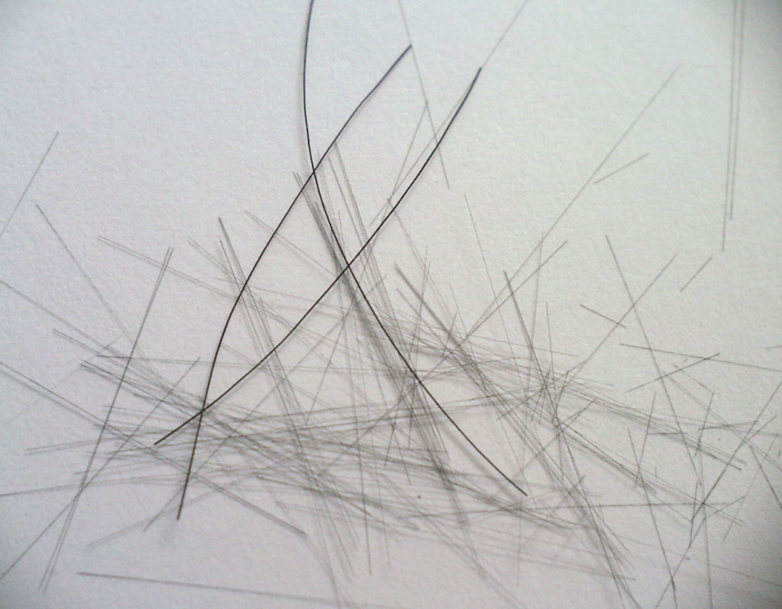
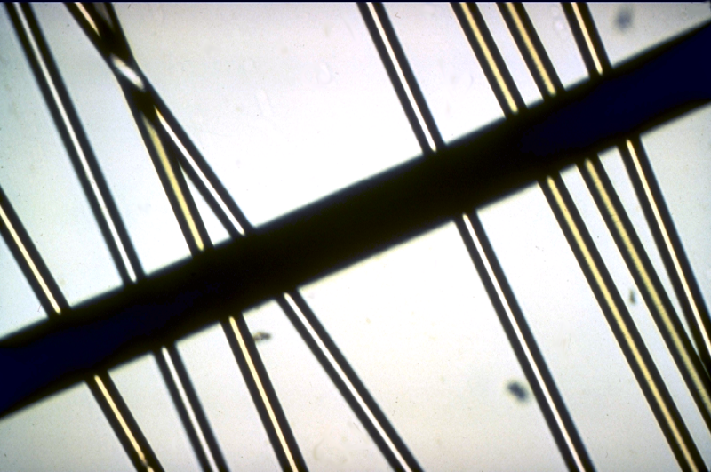
FIBRA OPTICA
Las fibras de vidrio utilizadas son sumamente delgadas
Cabello ~70μm
Fibra Óptica
~7-12μm

Slide 13
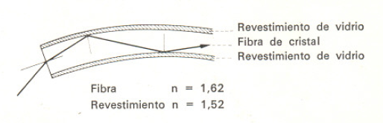
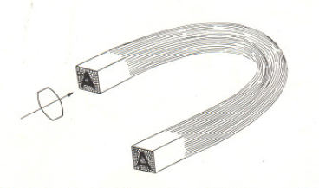
Principio de la fibra de vidrio
trayecto y reflexión de la luz dentro de la fibra de vidrio con revestimiento
Principio de la fibra de vidrio:
transmisión de una imagen a través de un haz de fibra de vidrio desde el extremo proximal al distal

Slide 14
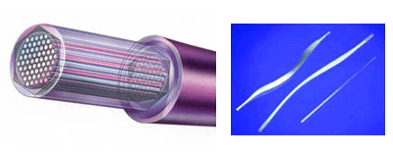
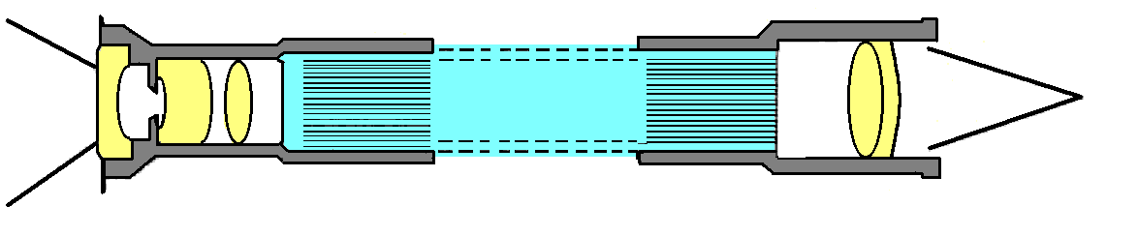
Sistema Óptico de un Fibroscopio
Lente Objetivo
Ocular

Slide 15
Formación de la Imagen
Ordenamiento Coherente
FIBRA PARA TRANSMITIR IMAGEN

Slide 16
Guía de Luz
Ordenamiento No-Coherente
Fibra para Transmitir Luz

Slide 17
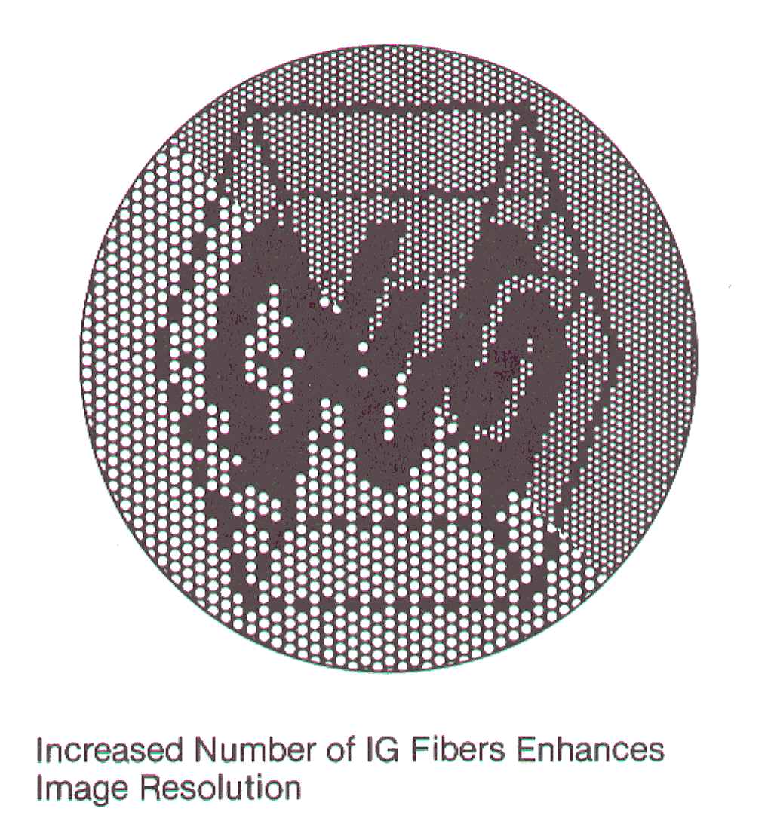
A mayor número de fibras
mejor resolución

Slide 18
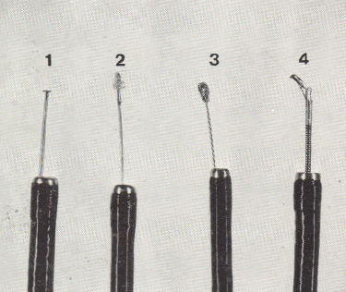
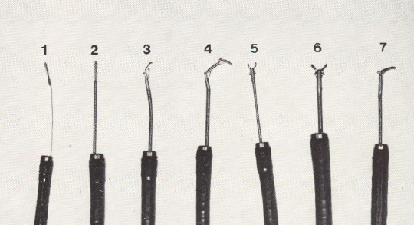
Instrumental accesorio
Cepillos
Forceps
Pinzas de cuerpo extraño
Pinzas de biopsia
Agujas para punción-aspiración

Slide 19
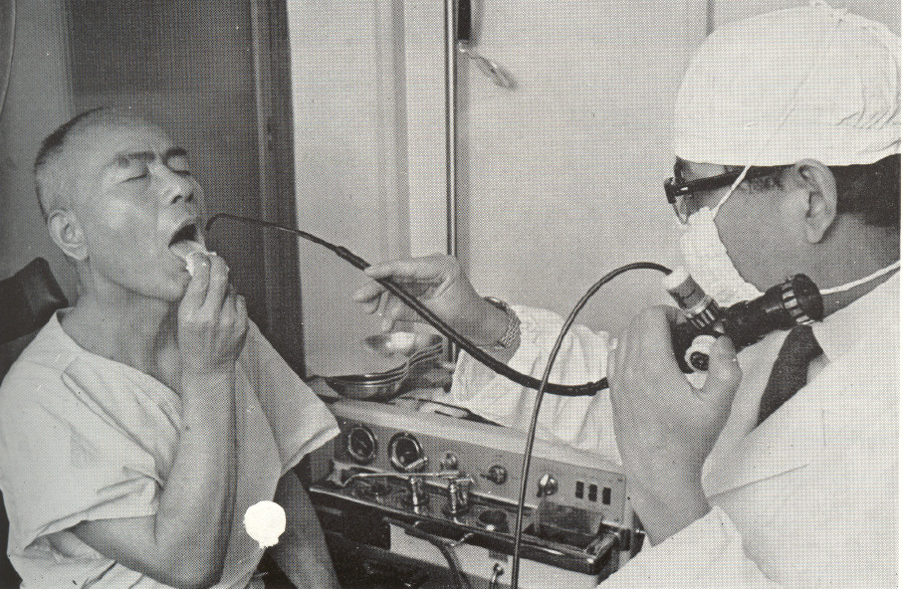
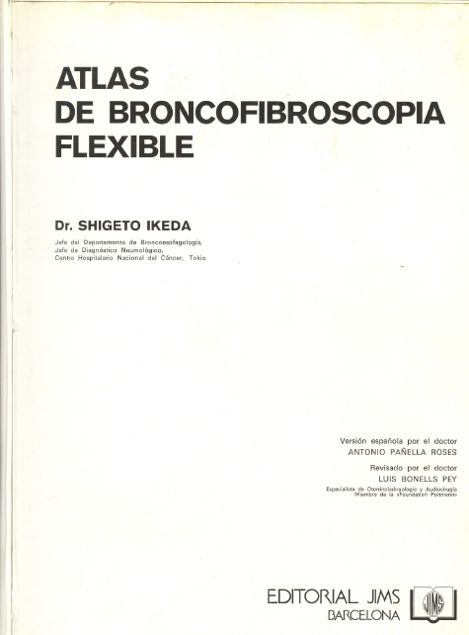
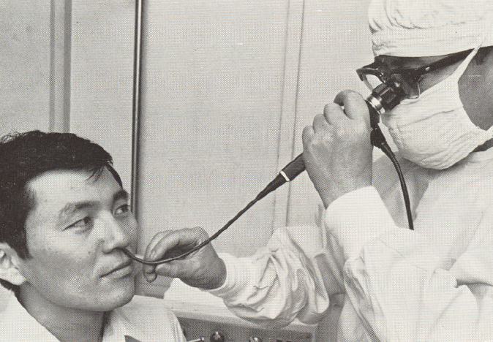
TECNICA
ORIGINAL
Acceso oral
Acceso nasal

Slide 20
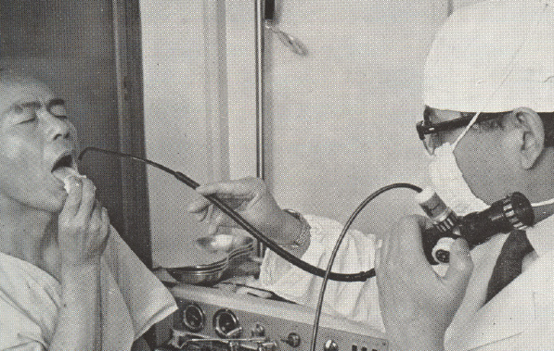
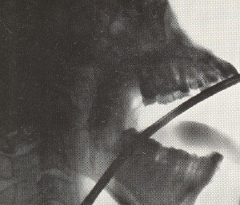
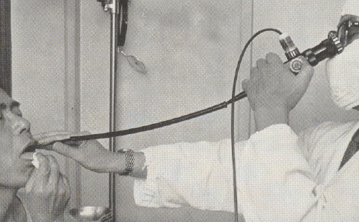

Slide 21
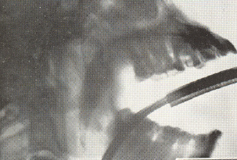
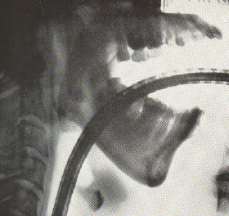
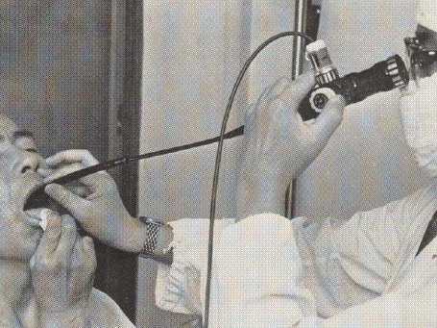

Slide 22
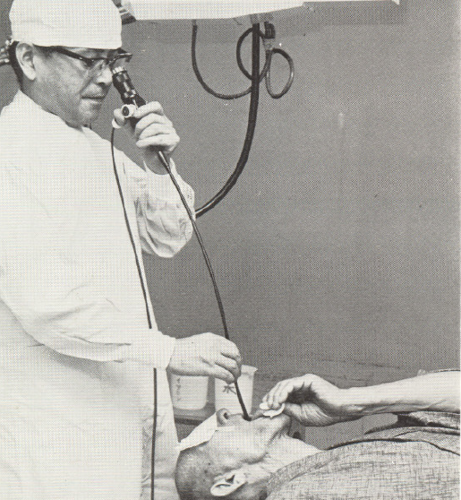
PACIENTE EN DECUBITO

Slide 23
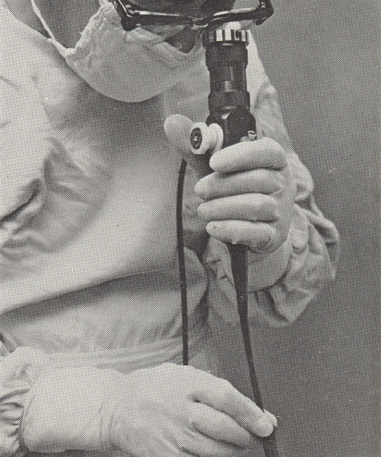
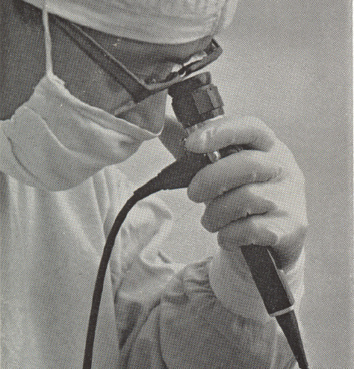
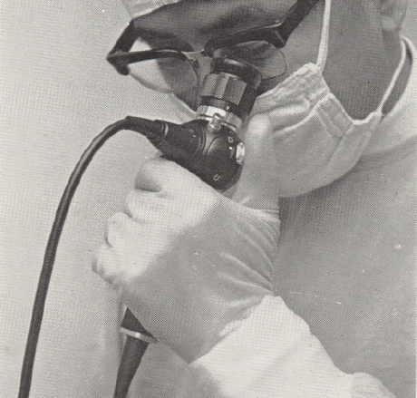
EMPUÑADURA CORRECTA

Slide 24
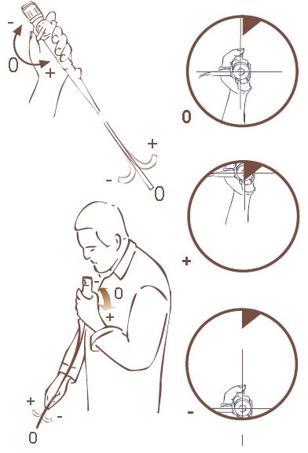
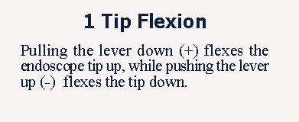
Movimientos básicos
La punta del broncofibroscopio puede incurvarse unos
150 a 180 grados hacia arriba y unos 90 grados hacia abajo

Slide 25
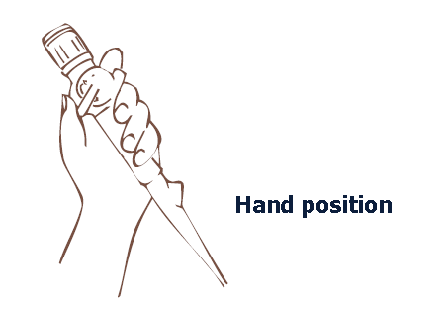
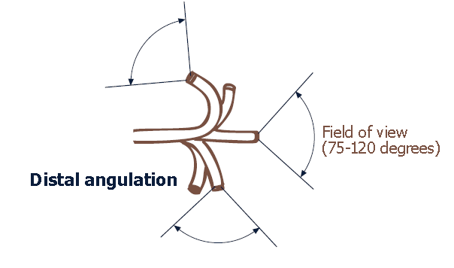
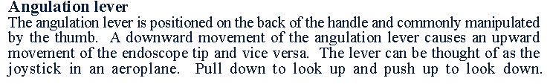
Posición de la mano
150 a 180 grados
90 grados

Slide 26
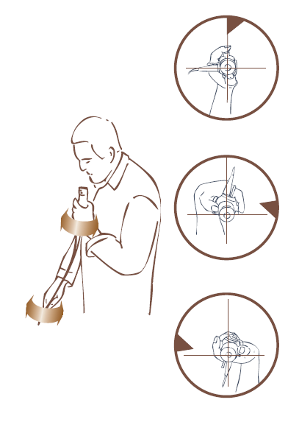
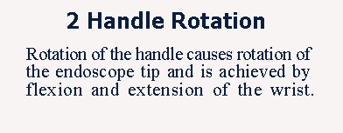
Movimientos básicos
Para dirigir la punta hacia el bronquio elegido, se utiliza la coordinación de giro entre la parte proximal y la distal

Slide 27
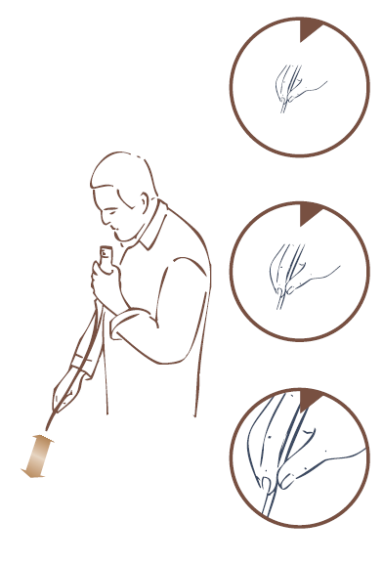
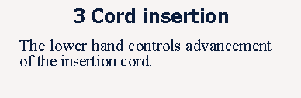
Movimientos básicos
Al introducir un broncofibroscopio su posición relativa en el interior de un bronquio debe ser correcta.
Es decir, se debe ver en línea recta la circunferencia completa del bronquio por el cual se está introduciendo el broncofibroscopio

Slide 28
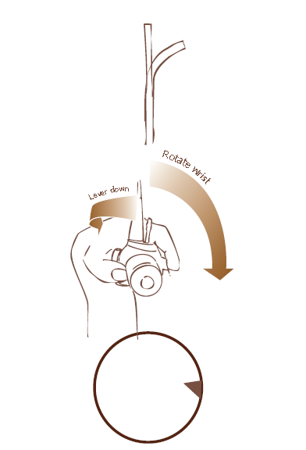
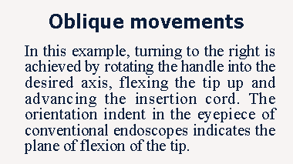
Movimientos básicos

Slide 29
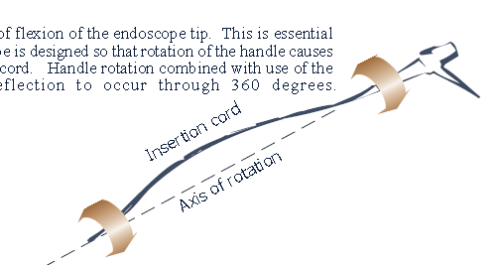
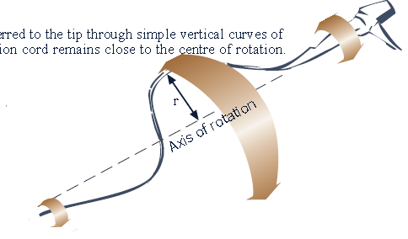
Eje de rotación y formación de bucles

Slide 30
VM
HIPOXEMIA
PEEP/FiO2 ALTOS
SHOCK
VASOACTIVOS
ARRITMIA
COAGULOPATIA
SEDADO
ES UTIL ?
ES SEGURA LA FBC EN UCI?
EN QUE CONDICIONES
INDICACIONES
CONTRAINDICACIONES
COMPLICACIONES POTENCIALES

Slide 31
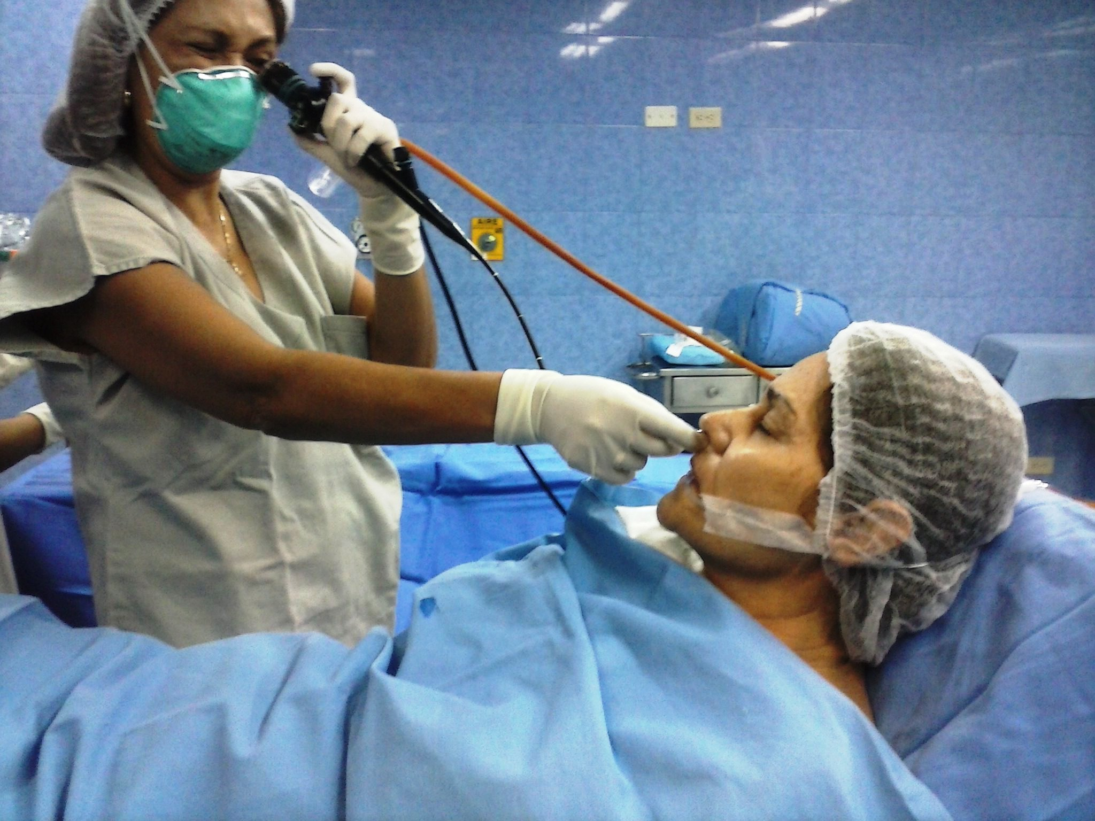
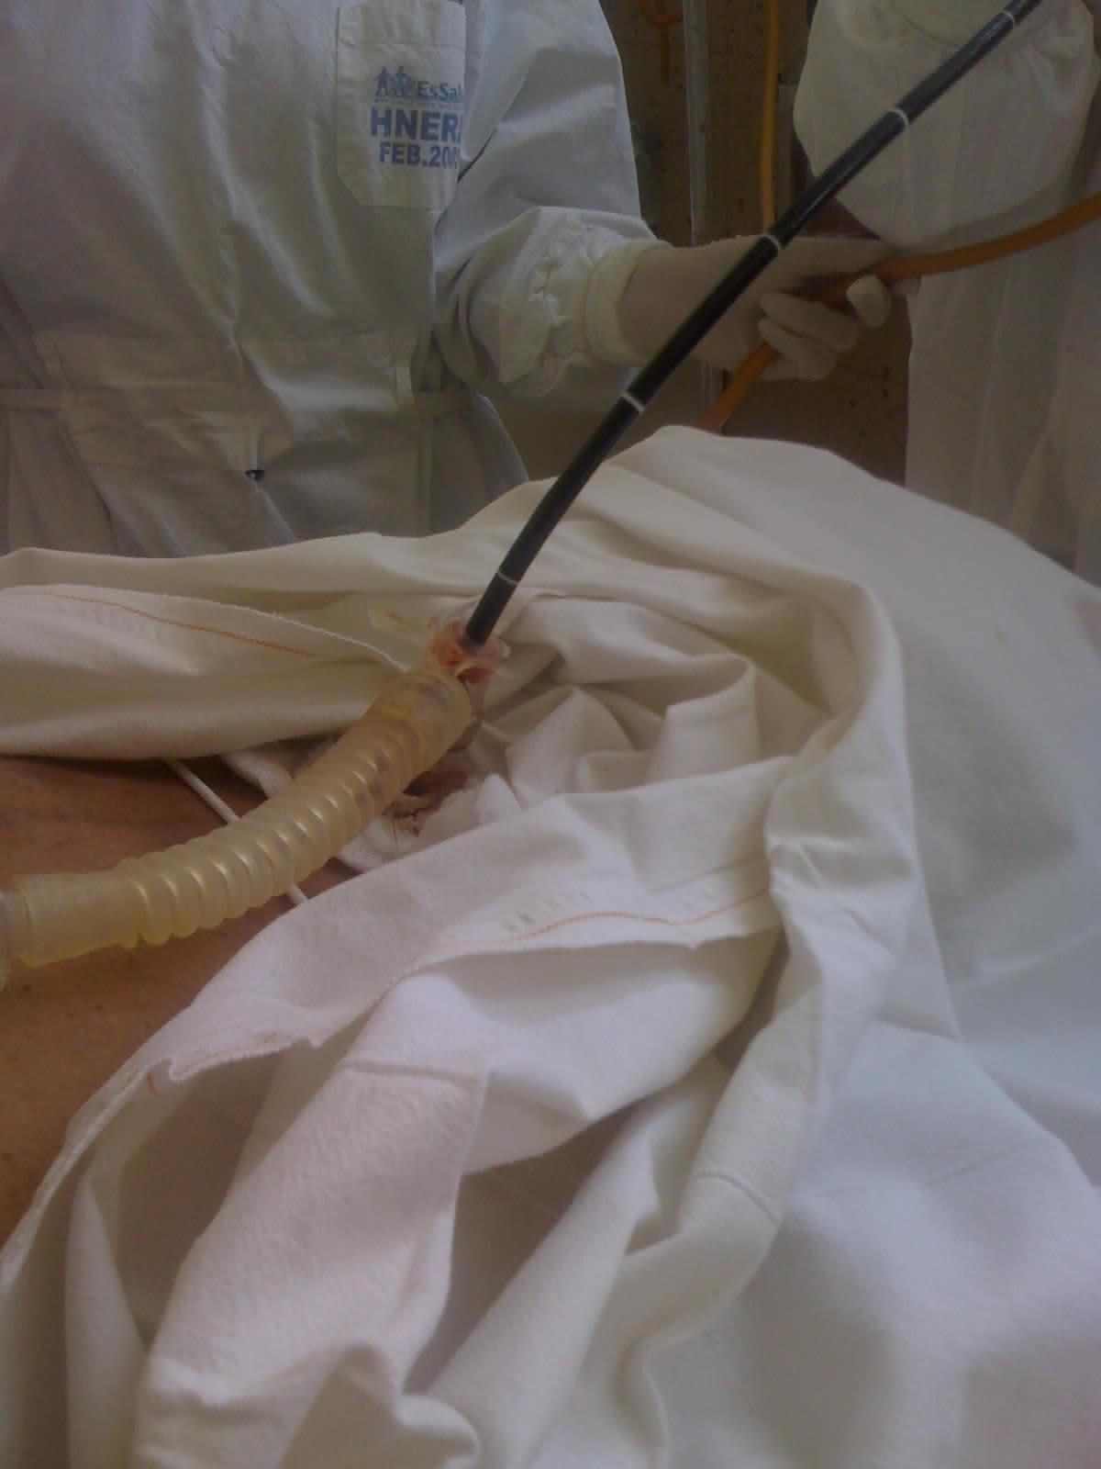
ACCESO
Vía aérea natural
VS
Vía aérea artificial

Slide 32
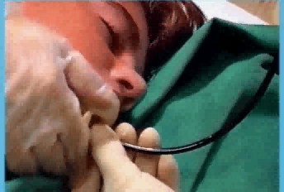
Acceso vía aérea natural
(oral – nasal)
Desventajas
  Pocos pacientes en UCI sin vía aérea artificial
  Vía aérea no asegurada
  Riesgo hipoxemia
  Mayor trauma para vía aérea del paciente
  Riesgo de daño al equipo por parte del paciente
Ventajas
  Mayor facilidad de maniobra para el operador*
  Menor trauma para el equipo *
  Permite evaluar cavidad nasal – oral – faringe *

Slide 33
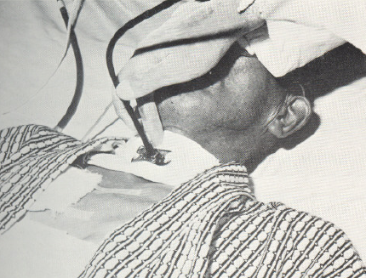
Via aerea artificial
Ventajas
  Vía aérea protegida
  Facilidad para interrumpir y reiniciar procedimiento
  No se interrumpe la asistencia ventilatoria
  Permite administración de oxígeno
  Se pueden emplear medios auxiliares para succión de secreciones
Desventajas
  Maniobrabilidad disminuida*
  Riesgo de daño al equipo por el operador*
  No permite evaluar glotis, cuerdas vocales (TET)
  No permite evaluación de la mucosa en contacto con TET o cánula de TQT

Slide 34
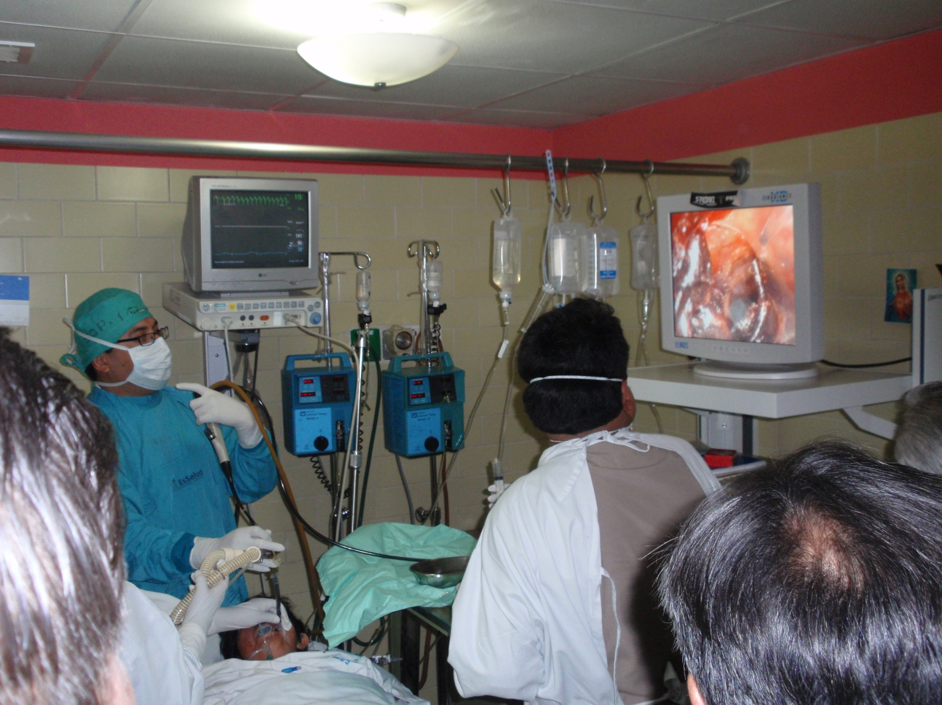
POSICION DEL ENDOSCOPISTA RESPIRATORIO
Hospital EsSalud -Huancayo

Slide 35
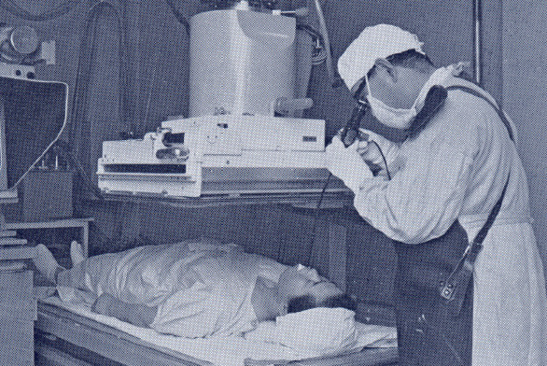
POSICION DEL ENDOSCOPISTA RESPIRATORIO
Pacientes críticos:
CABECERA
ARBOL BRONQUIAL IZQUIERDO
DERECHA

Slide 36

Desconexión del Ventilador mecánico
FBC
En paciente en VM
Descompensación oxigenatoria
Descompensación hemodinámica
Alto riesgo de atelectasias
VM

Slide 37
Desconexión del Ventilador mecánico
FBC
En paciente en VM
Descompensación oxigenatoria
Descompensación hemodinámica
Alto riesgo de atelectasias
VM

Slide 38

FBC en críticos
Fase inicial
Técnica inadecuada
Interrupción de la VM
Pérdida de la vía aérea
No se usa sedación
El paciente es desplazado y desconectado de sistema de soporte y monitoreo
Falta de sistematización
Alto número de complicaciones

Slide 39
INTENTOS MEJORAR PROCEDIMIENTO EN PACIENTES CRITICOS
VENTILADOS MECANICAMENTE
Alteraciones en la mecanica pulmonar e intercambio de gases
Mecanismos de generación de auto-PEEP, autociclado e hiperinsuflación
Uso de aditamentos y mejores formas de ventilar durante FBC
Mejor sistema de soporte de vida UCI
NO INTERRUMPIRLO

Slide 40




Slide 41


St. Luke’s Hospital Center, New York City
5 AÑOS: 1971 – 1976
446 FBC EN 309 PACIENTESUCI
83% EN VENTILACION MECANICA
Acceso frecuente a través de vía aérea artificial
Riesgo de generar auto-PEEP y autociclado
Fugas pueden ser importantes si no se usan dispositivos adecuados

Slide 42

Generación de auto - PEEP
Relación entre diámetro de TOT / TQT
y
Diámetro externo del broncoscopio

Slide 43


TAMAÑO DEL TUBO ENDOTRAQUEAL
EN NO INTUBADOS 10 -15 % TRAQUEA
FBC 5.7 mm OCUPA 40% TET 9.0
OCUPA 66% TET 7.0

Slide 44


22 PACIENTES EN VM
28 FBC
USO DE ADAPTADOR PARA EVITAR INTERRUMPIR LA VENTILACION CONECTADO AL TET O TQT

Slide 45
Disassembled adapter: (1) Double wall, fluted, inflatable latex tracheostomy cuff, 8 mm; (2) ı“ x 15 mm female ( both ends ) mask, intubation adapter; (3) Jı” female x Jackson female mask adapter; and (4) right angle double wivel connector.
Assembled adapter connected to ventilator tubing (5) and tracheostomy tube

Slide 46

Uso de adaptador para VM

Slide 47


Uso de adaptador para VM
Se mantiene circuito
Se logra mantener VM
Menor fuga de volumen
Mantienen PEEP
Menor hipoxemia
Evita aerosolización de secreciones

Slide 48


Slide 49
Evitar desplazamiento del paciente en estado crítico
Preferible desplazar los equipos
Flexible fiberoptic bronchoscopy in the critically ill patient. Methodology and indications
CR Barrett, Jr. Chest 1978;73;746-749
The cart used to transport the equipment necessary to perform FFB at the bedside. The portable suction apparatus, located on the bottom shelf, is activated by the footswitch placed on the floor

Slide 50

UTR
UCI 2°C - HNERM

Slide 51
FBC en críticos
Técnica adecuada
Sin interrupción de la VM
Sin pérdida de la vía aérea
Usar sedación
Evitar desplazar al paciente y
Evitar desconectarlo de sistema de soporte y monitoreo
Sistematización
Realizado por Intensivista entrenado
Bajo número de complicaciones

Slide 52



Slide 53

P pico
I
E
auto-PEEP
Volumen atrapado
consecuencia
INCREMENTO DE LA PRESION INTRATORACCICA

Slide 54
Cournarud A, Motley HL, Werko I, et al. AmPhysiol 1948; 152: 162-74.
Physiologic studies of the effect of intermittent positive pressure breathing on cardiac output in man.
«El incremento de la presión intratorácica
se asocia con
La reducción del gasto cardíaco
y de la presión arterial »
INTERACCION
CARDIOPULMONAR

Slide 55

Atrapamiento aéreo
auto-PEEP
Tono Autonómico
Aumento de la frecuencia cardíaca
Supresión del tono simpático
Aumento del volumen pulmonar

Slide 56




Atrapamiento aéreo
auto-PEEP
Aumento de la frecuencia cardíaca
Supresión del tono simpático
Aumento del volumen pulmonar
alternancia
I
E
I
E
aumento de la frecuencia en inspiración y su reducción en espiración exacerbación de la arritmia sinusal respiratoria

Slide 57
Seteo del VM durante la FBC
PCV vs. CMV
+
NO USO DE ADAPTADORES DE DIAFRAGMA PERFORADO
ti
Fugas:
Riesgo de hiperinflación

Slide 58

Seteo del VM durante la FBC
PCV vs. CMV
+
NO USO DE ADAPTADORES DE DIAFRAGMA PERFORADO
ti
Hiperinflación (VT>15/mL/kg) :
bradicardia en inspiración

Slide 59


Respuesta varía de acuerdo al incremento en el VT
< 10 ml/kg
> 15 ml/kg
Pinsky MR. Heart-Lung Interaction. Grenvik A, Ayres S, Shoemaker WC. Eds Text book of critical care. 4th W.B. Saunders Philadelphia. 2000; 204-21

Slide 60
PULMON
Fibras nerviosas somáticas y autonómicas
Sistema nervioso autonómico
Función cardiovascular
Cambios FC (Vago)
< 10 ml/kg
suprime tono vagal: Aumenta FC
aumento tono vagal: disminuye FC supresión simpática Vasodilatación arterial
> 15 ml/kg
Disminuye contractilidad VI
HIPOTENSIÓN

Slide 61

Inflación pulmonar
células endoteliales
Liberación de factores humorales
Respuesta cardiodepresora
Pinsky MR. Heart-lung interactions. In: Ayres SM, Holbrook PR, Shoemaker WC: Textbook of critical care. Fourth Ed. WB Saunders, Philadelphia; 2000. p. 1204-21

Slide 62
Inflación pulmonar
células endoteliales
Liberación de factores humorales
Respuesta cardio depresora
Compresión de la aurícula derecha
Pulmón distendido
Pinsky MR. Heart-lung interactions. In: Ayres SM, Holbrook PR, Shoemaker WC: Textbook of critical care. Fourth Ed. WB Saunders, Philadelphia; 2000. p. 1204-21
Respuesta simpática
Retención de líquidos

Slide 63

Compresión Mecánica de la fosa cardíaca
Normalmente los pulmones comprimen el corazón en la fosa cardíaca sin que esto tenga representación clínica.
Con hiperinflación o auto-PEEP, puede producirse un efecto similar a un taponamiento cardíaco
Sí las presiones pericárdicas y yuxta-cardíacas se incrementan
  originan una reducción de la precarga ventricular derecha e izquierda

Slide 64
Aumento volúmenes pulmonares
Incremento la presión AD
Disminuye retorno venoso
Aumenta la presión de distensión de los dos ventrículos
Romand JA, Shi W, Pinsky MR.
Cardiopulmonary effects of positive pressure ventilation during acute lung injury.
Chest 1995; 108: 1041-8.

Slide 65

Si la presión que rodea al corazón continúa incrementándose
Los vasos coronarios pueden ser mecánicamente comprimidos llevando a isquemia miocárdica y deterioro funcional

Slide 66

FBC en paciente en VM
SETEO DEL VENTILADOR
PREOXIGENACIÓN fiO2 100%
MODO MANDATORIO – controlar Ti
MONITORIZAR VOLUMEN TIDAL Y VENTILACION MINUTO
MANTENER CIRCUITO: USO DE CONECTORES CON DIAFRAGMA
PERFORADO

Slide 67

EXPLORACION SISTEMATICA
Requiere conocimiento de
Segmentación bronquial

Slide 68


Slide 69

INDICACIONES DE FBC
EN PACIENTES CRITICOS

Slide 70



Indicaciones diagnosticas
FBC en UCI
Neumonía :
  Inmunocomprometidos
  NIH ó NAV
Enfermedad pulmonar focal (lesiones – masas)
Injuria aguda por inhalación o quemaduras
Trauma de vía aérea:
  Injuria por intubación
  Trauma tórax penetrante
  Posoperatorio tórax
Sibilancias o estridor localizado
Fístula traqueoesofágica

Slide 71

Indicaciones terapeuticas
FBC en UCI
Manejo vía aérea:
  Intubación dificil
  Colocación TET doble lumen
  TQT percutánea
  Extubación
Atelectasias
Aspiración
Hemoptisis masiva
Cuerpos extraños
Cierre de fístula broncopleural
Obstrucción endobronquial : fotorresección laser, crioterapia
Estenosis : dilatación, stents

Slide 72

Diagnostico infección pulmonar
Colonización vs. infección
Busqueda etiológica :
NAC severa
Neumonia en
inmunosuprimidos
NIH
NAV
Diferenciar TAV - NAV
ufc/ml
Recuento de colonias
Protected Specimen Catheter Brush and Bronchoalveolar lavage in the diagnosis of VAP.
Chastre J and Fagon J-Y. Am. J. Respir. Crit. Care Med. 2002.

Slide 73

Diagnostico infección pulmonar

Slide 74

Diagnostico infección pulmonar

Slide 75


Diagnostico infección pulmonar
Recuperación de muestras:
  Cepillado, BAL, biopsia
Controversia sobre cuál método es mejor
Contaminación probable del FBC en TET ó vía aérea proximal
Acuerdo en que se requieren cultivos cuantitativos

Slide 76




LAVADO
BRONCO
ALVEOLAR
100 -150 ml SS
BRONCHOALVEOLAR LAVAGE (BAL

Slide 77

La mayoría de centros recomiendan de 150 a 200 ml. En últimos años se recomienda: 100 -150 ml
Volúmenes inferiores a 100 ml el porcentaje de secreción bronquial puede ser excesivo.
Con volúmenes superiores a 250 ml puede aumentar la incidencia de complicaciones.
Niños: volumen de líquido instilado debe adaptarse a edad y peso: 1-2 ml por kg en tres alícuotas.

Slide 78
Practicado en un bronquio subsegmentario con 150 ml puede explorarse un millón de alveolos.
Volumen recuperado: 50 a 60 %
Transporte de la muestra: T° y TIEMPO. Con el material adecuado.

Slide 79
BAL: PROCESAMIENTO
BAL
Estudio Celular
Sustancias Químicas en Solución
Partículas Minerales
Estudio de Micro-organismos

Slide 80
Recepción del líquido del BAL
Botón Celular
Suspensión celular en 1,5 ml de suero o solución de Hank, sin calcio ni magnesio.
Recuento en la cámara de Neubauer.
Viabilidad celular: Azul de tripan.
Ajuste de células a 1 – 1,15 mill por ml
Citocentrifugación (70 a 100 mil cels a 500g x 5 a 10 min)
May-Grunwald-Giemsa: % células
Papanicolaou: NM
Perls: Hemosiderofagos
Aspecto y cuantificación
Centrifugación a 300-600g en 5-10 min.
Estudio Celular

Slide 81


Slide 82


Definiciones de colonización e infección de tracto respiratorio bajo
Basados en espectro clínico y definiciones microbiológicas
COLONIZACION ASINTOMATICA
Colonización traqueobronquial
INFECCION LOCALIZADA
Traqueobronquitis asociada a VM
INFECCION CON COMPROMISO DE ORGANO CON O SIN BACTERIEMIA SECUNDARIA
Neumonía asociada a VM

Slide 83

Definiciones de colonización e infección de tracto respiratorio bajo
Basados en espectro clínico y definiciones microbiológicas
TAV
NAV

Slide 84
TAV vs NAV
Confirmación microbiológica
  Gramm: presencia de inflamación en base al número de PMN
  Cultivo cuantitativo del Aspirado traqueal
  Punto de corte diferenciar colonización de vía respiratoria inferior de infección:
    10^{5–6} cfu/mL
¿Juego de números?
  Aspirado endotraqueal simple no puede diferenciar VAT de VAP

Slide 85






Juego de números?
TAV
NAV
ETA : endotracheal aspirate
BAL : bronchoalveolar lavage
PSB : protected specimen brush

Slide 86


Diagnostico infección pulmonar
Selección del área a tomar la muestra
Técnica limpia
Combinar técnicas de muestreo

Slide 87



TAV vs. NAV
Mucosal Changes
Tracheal injury Clinical Scoring System

Slide 88


TAV vs. NAV
Cambios inflamatorios mucosa endobronquial
Inespecíficos
Pueden coexistir

Slide 89


TAV vs. NAV
Secreción purulenta
Patrón inflamatorio endobronquial
Secreción purulenta
Mucosa bronquial normal

Slide 90



Diagnostico fistula bronco pleural
Distensión gástrica
Fuga volumen
Salida secreción digestiva o dieta por vía aérea
Aire en esófago
Neumomediastino – neumotórax – enfisema subcutáneo
Volumen de fuga

Slide 91



AIR LEAK
FISTULA BRONCO PLEURAL
FISTULA ALVEOLO PLEURAL
Bronquio lobar
Bronquio segmentario
Traqueobronquio

Slide 92


Definiciones
FISTULA BRONCO PLEURAL
  Comunicación entre el espacio pleural y:
    Un bronquio principal (traqueobronquio)
    Un bronquio lobar o
    Un bronquio segmentario
Se ve con FBC

Slide 93


Definiciones
FISTULA ALVEOLO PLEURAL
Comunicación entre el espacio pleural y el parénquima pulmonar distal a un bronquio segmentario – bronquiolos centrolobulillares
NO se ven directamente con FBC
- Signos broncoscopicos indirectos

Slide 94


Dx. FISTULA BRONCO PLEURAL
Visualización directa en fistulas de vía aérea central
Se pueden emplear sustancias que ayuden al diagnóstico:
  tintes, contraste hidrosoluble

Slide 95



Dx. FISTULA BRONCO PLEURAL
Signos indirectos en fistulas periféricas
  Test de enclavamiento /oclusión : burbujeo

Slide 96

Tratamiento fístula bronco pleural
Opciones para cierre Broncoscopico
Atelectasia yatrogenica
Acuñamiento con FBC
Sonda con balón: Swan Ganz, Fogarty
Sangre, acido tricloroacetico
Protesis de silicona o metal
Sustancia sellantes:
metil-2-cianoacrilate: Histoacryl®
Cola de fibrina: Tissucol®
Solución de fibrinógeno
Trombina
Plasmafibronectina
factor XIII
Plasminógeno
Aprotinina
Hemocolágeno

Slide 97

Terapia endoscópica
Mayor eficacia:
  Cuando se puede visualizar la fístula
Utilidad adicional:
  Visualización del muñón y exclusión de TBC o neoplasias
  Fistulas broncopleurocutáneas
  Neumonectomía o post lobectomía
Aplicación de selladores:
  Etanol
  Nitrato de plata
  Cianoacrilato
  Coloides
  Fibrina
  Goma
  Gel –espuma (hemocolageno)
  Antibióticos
  Parche de sangre autóloga

Slide 98


Terapia endoscópica
Uso de sellantes esta altamente extendido
Gran eficacia aun en fístulas no visibles
Primera opción terapéutica actual
Generalmente requiere múltiples intentos
Escasos efectos adversos
Fístula
Fístula con sellante

Slide 99

Terapia endoscópica
Is Endoscopic Treatment of Bronchopleural Fistula Useful?
Archivos de Bronconeumologia
Volume 42, Issue 8, August 2006, 394-398
Hospital Puerta de hierro - Madrid
Entre 1997 y 2004
Se diagnosticaron 18 FB a través de fibrobroncoscopia
Técnica endoscópica:
  Instilación mediante catéter a través del fibrobroncoscopio de sustancias sellantes
Las SS utilizadas fueron :
  Histoacryl® en 12 pacientes
  Tissucol® en otros 2.
El tamaño oscilo entre 1 y 10 mm (media de 3,6 ± 2,7 mm).
Grupos:
  SS en 14 pacientes,
  En 2 se realizó cirugiá directamente
  En 2 la FB cerró espontáneamente.
Simultáneamente se empleó drenaje pleural y antibioterapia sistémica
En los 4 casos donde la FB estaba asociada a empiema se aplicaron además lavados pleurales.
La técnica endoscópica cerró la FB en 12 pacientes (85,7%) sin complicaciones asociadas.
En el 85,7% fueron necesarias al menos 3 aplicaciones de SS.

Slide 100




Terapia endoscópica

Slide 101


Terapia endoscópica
Uso de sellantes en fistulas visibles de vía aéra central asociado a coils

Slide 102


Terapia endoscopica
ATELECTASIA TERAPEUTICA:
USO DE TAPÓN DE SILICÓN PARA OCLUSIÓN BRONQUIAL TEMPORAL
INDUCCION COAGULO O SELLO DE FIBRINA
REDUCCIÓN DE VOLUMEN POR
BRONCOSCOPIA
válvulas intrabronquiales

Slide 103

Obstruccion via aerea
Diagnóstica - terapéutica
Neoplasias
TBC
Coágulos
Procesos infecciosos–inflamatorios agudos
Biopsias ( 5 muestras)

Slide 104



Lesiones obstructivas de la vía aérea

Slide 105


Lesiones obstructivas de la vía aérea
Obstrucción central:
Traquea
bronquios principales
Cotton II - III
- Hemoptisis
Hipoxemia
Elevación PIP
- Caida VTe
LES – HEMORRAGIA ALVEOLAR
INFILTRADO UNILATERAL

Slide 106


Lesiones obstructivas de la vía aérea
tráquea
B.D.
carina
B.I.
B.I.
Cama 13
22-01-09
B.D.

Slide 107




Lesiones obstructivas de la vía aérea central : OVAC
OVAC tumoral
OVAC no tumoral

Slide 108


Lesiones obstructivas de la vía aérea central
Coágulos organizados
  FRECUENTE pero hay pocos reportes
  Obstrucción fatal
  Hemoptisis + hipoxemia súbita + incremento Ppico + caída súbita VTe
  Alta recidiva en su formación si no se corrige causa
  Posición puede cambiar rápidamente, mucho más en V.M.
  Puede existir alternancia en la obstrucción
  Otros casos: efecto de válvula
  Manejo muy difícil. Alta mortalidad

Slide 109

Atelectasia masiva
Hospital EsSalud -Huancayo

Slide 110
OVAC - TUMORAL
Hospital EsSalud -Huancayo

Slide 111

OVAC:
OBJETIVOS ENDOSCOPIA:
Restablecimiento permeabilidad de la vía aérea
2. Diagnóstico: cepillado – Bx - BAL
Hospital EsSalud -Huancayo

Slide 112



Dx de lesiones: endobronquiales compromiso difusos - localizados
biopsia
Endobronquial
Transbronquial (parenquimal)
Transcarineal

Slide 113
Las muestras de las lesiones endobronquiales pueden ser tomadas con el cepillo para citologia, pinzas para biopsia o agujas para biopsia.
La biopsia pulmonar broncoscópica puede ser realizada en cualquier anormalidad pulmonar sea difusa o localizada.

Slide 114

BIOPSIA POR BRONCOSCOPIA

Slide 115



Cepillado bronquial

Slide 116

BIOPSIA ENDOBRONQUIAL
se realiza después del lavado pudiendo utilizarse cualquier tipo de pinza y biopsiando bajo visión directa el área afectada *

Slide 117



Slide 118
BIOPSIA TRANSBRONQUIAL
Se introduce la pinza cerrada en la zona de parénquima elegida, se avanza hasta notar resistencia y se retira unos 2 cm.
Entonces se abre la pinza y se avanza abierta hasta notar que no se puede progresar más, momento en que se cierra, retirándose después.
En ocasiones se puede pedir al enfermo que espire.
Se aconseja no tomar la muestra si al avanzar la pinza el enfermo refiere dolor en el costado, para disminuir la incidencia de neumotórax.
Manual de Neumología Clínica
Segunda Edición. © NEUMOMADRID. 2009

Slide 119

BIOPSIA
TRANSBRONQUIAL

Slide 120



Slide 121



Extracción cuerpos extraños

Slide 122




Extracción de cuerpos extraños
En adultos:
  más frecuentes los de orígen alimentario
  espinas, semillas, granos.
Niños:
  Monedas, pilas, globos, etc
Riesgo de atelectasia e Infección
Primera alternativa FBC
Broncoscopía rígida:
  en cuerpos extraños traqueales

Slide 123



Dx. y Tto. HEMOPTISIS
No diferir el procedimiento aún en presencia de hipoxemia
Correción simultánea coagulopatia
FBC flexible mayor utilidad que rígida
En origen traqueal ó coagulos muy grandes: FBC rígida

Slide 124


hemoptisis
Tratamiento endoscópico
Posicion decúbito lateral
Inducir atelectasias segmentarias – aislar
  Bloqueadores bronquiales
  Fogarty -Swan
Instilación adrenalina
Irrigación con SS frio
Fotocoagulación: láser YAG
Gas argón

Slide 125



Colocación- revisión protesis traqueales/bronquiales
Colocación
Revisión de posición final

Slide 126

TRATAMIENTO DE ATELECTASIAS

Slide 127
Por su mecanismo basico
(fisiopatologica)
Clasificacion
ATELECTASIAS
Atelectasias no obstructivas
Atelectasias Obstructivas

Slide 128
Atelectasias no obstructivas
La causa inicial no es obstrucción endobronquial
Pero en su evolución puede o no presentarse esta.
Incluye
Atelectasia pasiva
Atelectasia por compresión
Atelectasia adhesiva
Atelectasia por cicatrización
Atelectasia de reemplazo
Sindrome del lóbulo medio
Atelectasia Redonda
Atelectasia de Platelike

Slide 129


Atelectasias no obstructivas
Atelectasia Pasiva

Slide 130

Atelectasias Obstructivas
Atelectasia masiva
Pulmón Derecho

Slide 131

Atelectasias Obstructivas
Tapón
mucopurulento
Bronquio izquierdo permeable
Obstrucción de bronquio derecho

Slide 132


Harvard Medical School, Boston
Serie 10 pacientes UCI
19 FBC.

Slide 133


Atelectasia masiva que pone en peligro vida paciente
Atelectasia lobar con broncograma
Tapones mucosos en los cuales falla succión convencional y fisioterapia
Atelectasia en pacientes con:
  Trauma tórax
  Quemaduras
  fracturas espinales
  TEC severo
Fibrosis quística , bronquiectasias : secreciones copiosas
Status asmatico y dificultad para destetar de VM (para remoción de mucus endobronquial)
Postoperados pulmón, con secreción de aspecto necrótico

Slide 134





Slide 135

Percusión toraccica
Drenaje postural
Respiración profunda
Tos
Vibración manual / equipos

Slide 136

31 pacientes consecutivos con atelectasia lobar
  14 FBC + fisioterapia
  17 fisioterapia
No encontró diferencia significativa en la tasa de resolución de Atelectasias a las 24 y 48 horas

Slide 137
Técnica tradicional para resolución de atelectasias por FBC
ASPIRACION + LAVADO
RESULTADOS SIMILARES A FISIOTERAPIA ENERGICA
70 -90%
TECNICA MEJORADA
ASPIRACION
+
LAVADO
+
INSUFLACIÓN
- 100%

Slide 138



FBC : aspiración + lavado + insuflación con catéter con balón

Slide 139


3 casos con fracaso a técnica convencional
Insuflación selectiva a través de catéter Swan - Ganz del área colapsada:
  catéter 7 Fr – canal de trabajo 2.6 mm
Insuflación con jeringa 100 cc
La técnica fue efectiva en lograr reexpansión en el 100%

Slide 140
FBC
+ ultrasonografia pulmonar ?
Diagnóstico y resolución de atelectasias

Slide 141





Slide 142



Ecografía pulmonar
Diferenciar atelectasias pasivas de obstructivas:
  Presencia de derrame pleural
  Variación de la forma y tamaño con la respiración

Slide 143

DURANTE FBC (1)

Slide 144

DURANTE FBC (2)

Slide 145

DURANTE FBC (3) AL FINAL

Slide 146

3 HORAS POST FBC

Slide 147
FBC
+ ultrasonografia pulmonar ?
Diagnóstico y resolución de atelectasias
Diferenciar atelectasias pasivas de obstructivas y compromiso mixto
Reconocimiento de patrones ultrasonograficos pulmonares
Guiar terapia endoscópica en tiempo real
Valorar éxito de la terapia endoscópica

Slide 148

Manejo de vía aérea dificil
Intubación con FBC

Slide 149

Indicaciones FBC en UCI
Asistencia en TQT percutanea

Slide 150


Slide 151


Slide 152


Slide 153


Slide 154


Slide 155


Slide 156




Slide 157


Slide 158



Slide 159

1°
HNERM

Slide 160
2°
RESULTADOS
Se realizaron 129 TQT, de las cuales 119 fueron TQT-PC e ingresaron al estudio. La media de la edad fue 69,3 años y el 49,6% fueron varones y el 50,4% fueron mujeres. Las medias del APACHE II de ingreso fue 21 y del SOFA el día de la TQT-PC fue 7,9.
La media de los días en UCI hasta la realización de la TQT fue 14,8 días y de intubación 16,3 días. De los pacientes que ingresaron el 35,3% tuvieron como motivo de ingreso Insuficiencia Respiratoria de diferentes causas. El 57,1% tuvieron indicación de TQT-PC por motivos de dificultad en el destete y el 42,9% por protección de vía aérea.
El 88,2% de los procedimientos estuvieron libres de complicaciones.
El 43,7% (52 pacientes) fueron Traqueostomizados con guía Broncofibroscópica; el 38,7% (46 pacientes) con guía Ultrasonográfica, y el 17,6% (21 pacientes) sin ningún tipo de guía.
La técnica con guía broncofibroscópica estuvo 92,3% libre de complicaciones, la Ultrasonográfica 95,61% y la técnica sin ningún tipo de guía un 80,96%

Slide 161
Premedicacion
  Depresión respiratoria
  Hipotensión transitoria o síncope
Anestesia tópica
  Paro respiratorio
  Colapso cardiovascular
  Convulsiones
Broncoscopia
  Laringoespasmo
  Broncoespasmo
  Hipoxemia
  Arritmias cardíacas
  Hipotensión
  Reacción vasovagal
  Neumonía
  Fiebre
Instrumentación
  Hemorragia
  Neumotórax
COMPLICACIONES
FBC

Slide 162
presente proximo

Slide 163

Videobroncoscopia flexible

Slide 164


Broncoscopia virtual
Vining D, Liu K, Chopin R, Haponik E. Virtual Bronchoscopy. Relationships of Virtual Reality Endobronchial Simulations to Actual Bronchoscopic Findings. Chest 1996; 109: 549-53
Ferreti GR, Knoplioch J, Bricault I, Branbilla C, Coulomb M Central airway stenoses: preliminary results of spiral-CT generated virtual bronchoscopy simulations in 29 patients. Eur Radiol 1997; 7(6): 854-9
Aquino S, Vining D. Virtual Bronchoscopy. Clinics in Chest Medicine 1999 Dec:20(4): 725-30

Slide 165

Ultrasonido endobronquial endobronchial ultrasound (EBUS)
Pared bronquial
Mucosa
Mucosa
Submucosa - cartílago
Musculo –
cartílago
Adventicia
Adventicia
Layers 1, 3, and 5 appear hyperechoic because they are interfaces.

Slide 166



Ultrasonido endobronquial endobronchial ultrasound (EBUS)
Radial Probe EBUS (RP-EBUS)
convex probe EBUS (CP-EBUS)

Slide 167


Ultrasonido endobronquial endobronchial ultrasound (EBUS) - utilidad

